Slide 1
সবাইকে স্বাগত জানাচ্ছি

Slide 2
পরিচিতি
স্বরূপ চৌধুরী
সহকারী শিক্ষক(গণিত)
ঘাগড়া বালিকা উচ্চ বিদ্যালয়
কাউখালী, রাঙ্গামাটি
ফোনঃ ০১৮২৭১৮৭৭৮৮
শ্রেণিঃ নবম
বিষয়ঃ ভূগোল
অধ্যায়ঃ২য়
সময়- ৫০ মিনিট

Slide 3
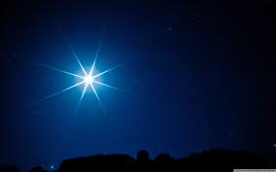
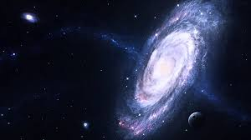
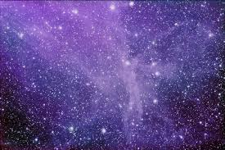
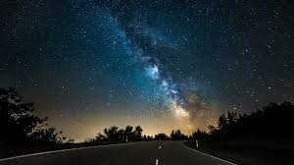
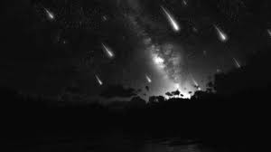
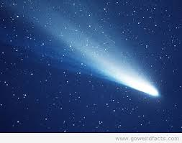
নক্ষত্র
গ্যালাক্সী
নীহারিকা
ছায়াপথ
উল্কা
ধূমকেতু

Slide 4
মহাবিশ্ব ও আমাদের পৃথিবী (সৌরগজগৎ)
অধ্যায়ঃ দ্বিতীয়
পৃষ্ঠাঃ ১১-১৩

Slide 5
শিখন ফল
এই পাঠ শেষে শিক্ষার্থীরা-
সৌরজগৎ কী তা ব্যাখ্যা করতে পারবে।
সূর্য হতে দূরত্ব অনুসারে গ্রহ গুলোর নাম বলতে পারবে।
বিভিন্ন গ্রহের ব্যাস, গতি, উপগ্রহের সংখ্যা ও বায়ুমন্ডল সম্পর্কে ব্যাখ্যা করতে পারবে।

Slide 6
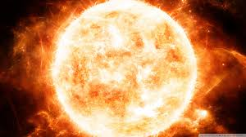
ছবিগুলো কিসের বলার চেষ্টা করি
সূর্যের ছবি

Slide 7
সৌরজগৎ
সুর্যকে কেন্দ্র করে এর গ্রহ, উপগ্রহ, গ্রহানুপুঞ্জ, অসংখ্য ধূমকেতু ও অগণিত উল্কা নিয়ে যে জগৎ গঠিত হয় তাকে সৌরজগৎ বলে।

Slide 8
গ্রহসমূহ
বুধ
শুক্র
পৃথিবী
মঙ্গল
বৃহস্পতি
শনি
ইউরেনাস ও
নেপচুন।

Slide 9
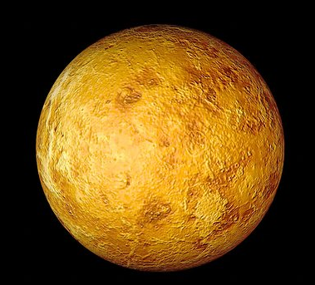
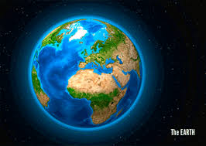
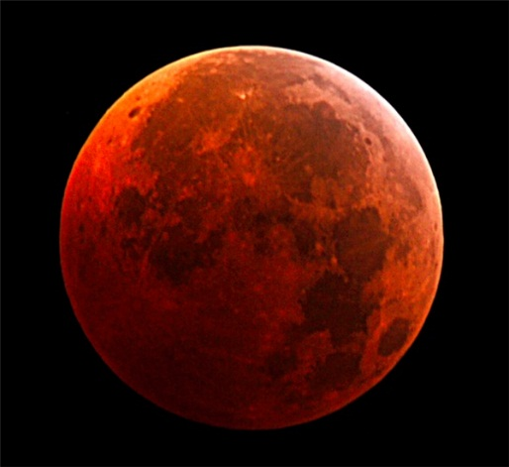
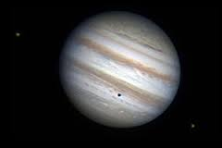
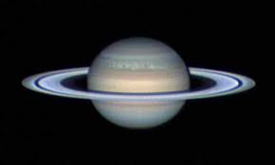
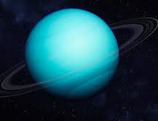
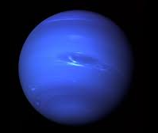
সৌরজগতের গ্রহগুলোর নাম ও ছবি
বুধ
শুক্র
পৃথিবী
মংগল
বৃহস্পতি
শনি
ইউরেনাস
নেপচুন

Slide 10
ছক-১
গ্রহ | অবস্থান | সূর্য হতে দূরত্ব | ব্যাস | বার্ষিক গতি | বায়ুমন্ডল | ভূ-ত্বকের গঠণ | উপগ্রহসংখ্যা | নিজ অক্ষে আবর্তনের দিক | অন্যান্য
বুধ | প্রথম | ৫-৮ কোটি কিমি | ৪,৮৫০ কিমি | ৮৮দিন | এটি বায়ুমন্ডল ধরে রাখতে পারে না | অসংখ্য গর্তে ভরা এবং এবড়ো-থেবড়ো | নাই | পশ্চিম হতে পূর্ব | সব সময় চোখে দেখা যায় না
শুক্র | দ্বিতীয় | ১০-৮ কোটি কিমি | ১২,১০৪ কিমি | ২২৫ দিন | মেঘাসন্ন বায়ুমন্ডল প্রধানত কার্বন ডাই অক্সাইডে তৈরী | নাই | নাই | পূর্ব দিক হতে পশ্চিম দিকে | নক্ষত্রের মতো জ্বলজ্বল করে

Slide 11
ছক-২
গ্রহ | অবস্থান | সূর্য হতে দূরত্ব | ব্যাস | বার্ষিক গতি | বায়ুমন্ডল | ভূ-ত্বকের গঠণ | উপগ্রহসংখ্যা | নিজ অক্ষে আবর্তনের দিক | অন্যান্য
পৃথিবী | তৃতীয় | ১৫ কোটি কিমি | ১২,৬৬৭ কিমি | ৩৬৫ দিন ৫ ঘণ্টা ৪৮মি ৪৭ সে | জীব বসবাসের উপযোগী বায়ুমন্ডল রয়েছে | -- | ১টি (চাঁদ) | পশ্চিম হতে পূর্ব | একমাত্র পৃথিবীতেই প্রাণের অস্তিত্ব আছে
মঙ্গল | চতুর্থ | ২২-৮ কোটি কিমি | ৬,৭৮৭ কিমি | ৬৮৭ দিন | অক্সিজেন ও পানির পরিমাণ খুবি কম এবং ৯৯% কার্বন ডাই অক্সাইড রয়েছে | উপরিভাগে রয়েছে অসংখ্য গিরিখাত ও আগ্নেয়গিরি | ২ টি (ফোবস ও ডিমোস) | ঐ | খালি চোখে মংগল গ্রহকে লালচে দেখায়

Slide 12
ছক-৩
গ্রহ | অবস্থান | সূর্য হতে দূরত্ব | ব্যাস | বার্ষিক গতি | বায়ুমন্ডল | ভূ-ত্বকের গঠন | উপগ্রহসংখ্যা | নিজ অক্ষে আবর্তনের দিক | অন্যান্য
বৃহস্পতি | পঞ্চম | ৭৭-৮ কোটি কিমি | ১,৪২,৮০০ কিমি | ৪৩৩১ দিন | বায়ুমন্ডল হাইড্রোজেন ও হিলিয়াম গ্যাস দ্বারা তৈরী | -- | ৬৭ টি | পশ্চিম হতে পূর্ব | একে গ্রহরাজ বলা হয় এবং আয়তনে পৃথিবীর চেয়ে ১৩০০ গুণ বড়
শনি | ষষ্ঠ | ১৪৩ কোটি কিমি | ১২,০০০ কিমি | ২৯-৫ বছর | বায়ুমন্ডল হাইড্রোজেন ও হিলিয়ামের মিশ্রণ এবং মিথেন ও এমোনিয়া গ্যাস | ভূ-ত্বক বরফে ঢাকা | ২২ টি | ঐ | গ্রহটি উজ্জ্বল বলয় দ্বারা বেষ্টিত এবং এটি গ্যাসের বিশাল এক গোলক

Slide 13
ছক-৪
গ্রহ | অবস্থান | সূর্য হতে দূরত্ব | ব্যাস | বার্ষিক গতি | বায়ুমন্ডল | ভূ-ত্বকের গঠণ | উপগ্রহসংখ্যা | নিজ অক্ষে আবর্তনের দিক | অন্যান্য
ইউরেনাস | সপ্তম | ২৮৭ কোটি কিমি | ৪৯,০০০কিমি | ৮৪ বছর | হালকা পদার্থ দিয়ে গঠিত ও মিথেন গ্যাসের পরিমাণ অধিক | -- | ২৭ টি | ঐ | শনির ন্যায় এরও বলয় রয়েছে, তবে তেমন উজ্জ্বল নয়
নেপচুন | অষ্টম | ৪৫০ কোটি কিমি | ৪,৪০০ কিমি | -- | মিথেন ও এমোনিয়া গ্যাস অধিক | -- | ১৪ টি | ঐ | আয়তনে ৭২ টি পৃথিবীর সমান এবং ভরে ১৭টি পৃথিবীর সমান

Slide 14
সৌরজগতের কয়েকটি গ্রহের ছবি দেখে নাম বলার চেষ্টা করি
বৃহস্পতি
মংগল
পৃথিবী
শনি

Slide 15
দলীয় কাজ
প্রত্যেকটি গ্রহের বায়ুমন্ডলের একটি ছক তৈরী কর।

Slide 16
উত্তর বলি
একমাত্র জীব বসবাসের গ্রহের নাম কী?
সৌরজগতের সবচেয়ে বড় গ্রহের নাম কী?
কোন গ্রহের ভূ-ত্বক অসংখ্য গর্তে ভরা এবং এবড়ো-থেবড়ো?
দিন ও রাতের বিশেষ তারমধ্যে থাকে না কোন গ্রহে?

Slide 17
বাড়ির কাজ
সৌরজগতের গ্রহ-উপগ্রহের অবস্থান এবং বৈশিষ্ট্য বর্ণনা কর।

Slide 18
ধন্যবাদ

